Slide 1

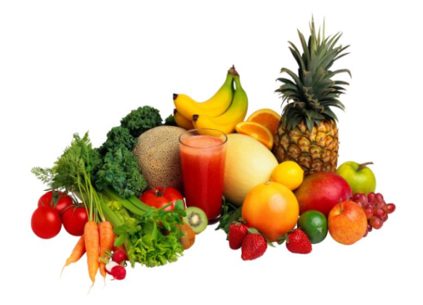
Родительское собрание
«Родителям – о здоровом питании ребёнка»

Slide 2
Цель: формирование у родителей представления о значимости правильного питания детей как составной части культуры здоровья.

Slide 3
Задачи:
развивать представления родителей о правильном питании, его значимости для здоровья детей;
2. формировать представление о том, что здоровье человека во многом зависит от его образа жизни и поведения;
3. воспитывать ответственное отношение родителей к здоровью детей;
4. путем анкетирования получить данные о характере домашнего питания школьников;
5. дать рекомендации по правильному питанию детей.

Slide 4
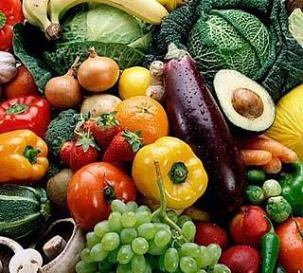
Чем проще пища, тем она приятнее – не приедается,
тем здоровее и тем всегда и везде доступнее.
Л.Н. ТОЛСТОЙ

Slide 5
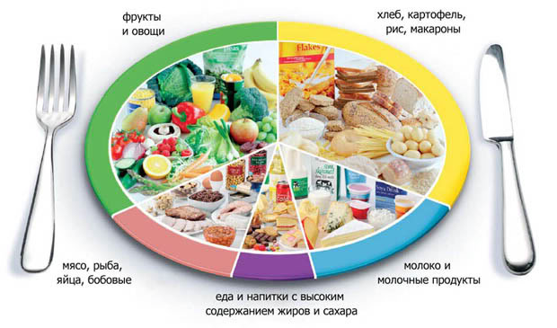
Здоровое питание - здоровый ребенок. А здоровый ребенок в семье это самое важное для родителей.

Slide 6
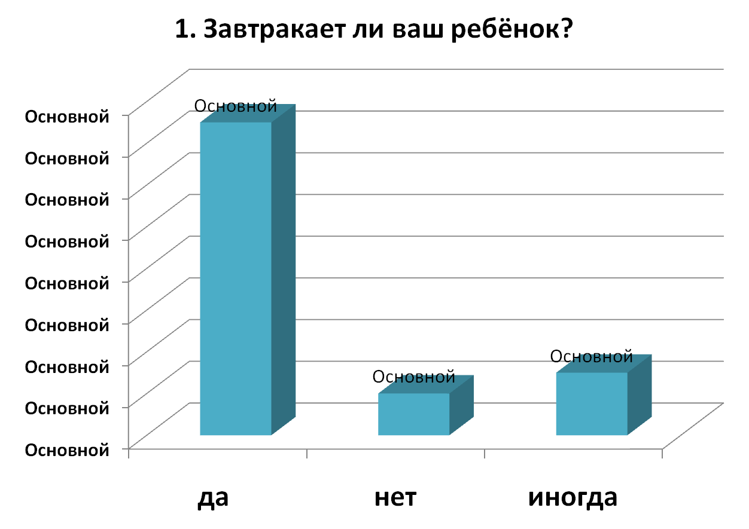

Slide 7
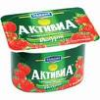
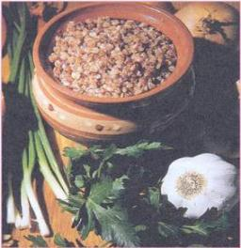
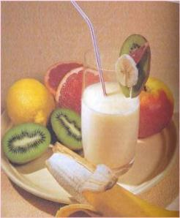


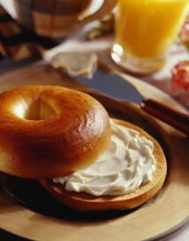

2. Из каких продуктов состоит завтрак?
Бутерброд, омлет, каша, йогурт, хлопья с молоком, чай.

Slide 8
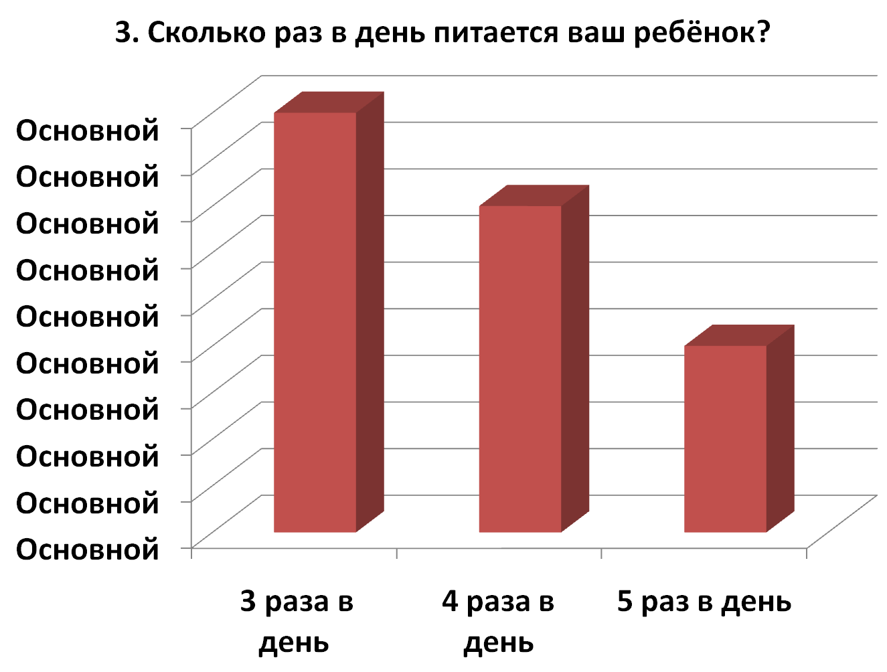

Slide 9
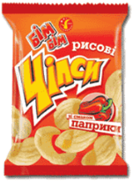

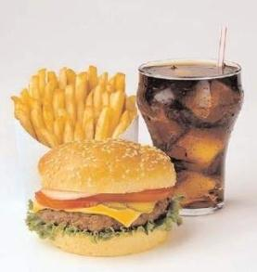
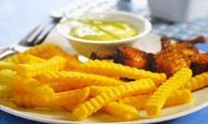

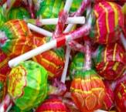
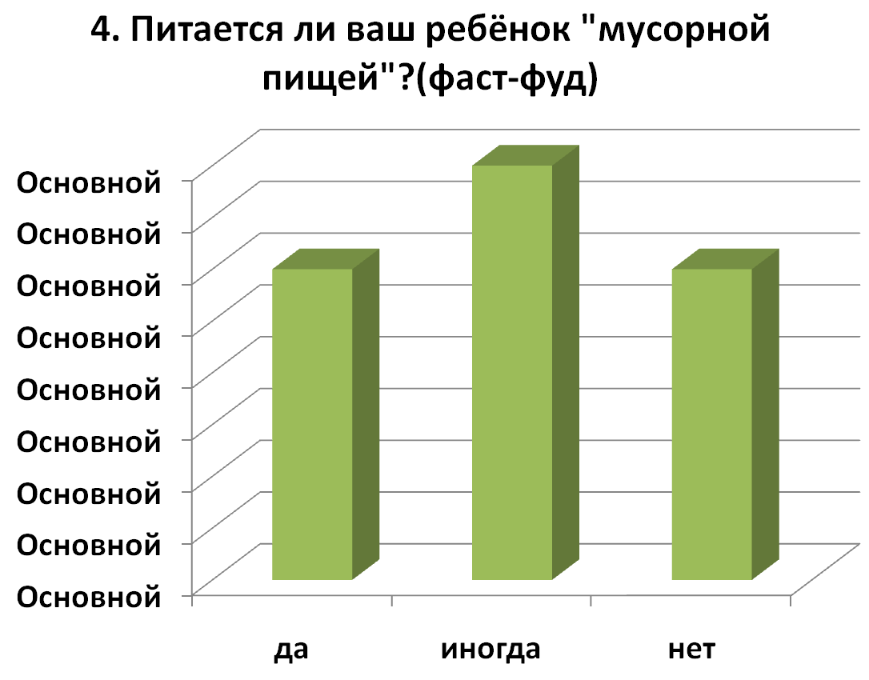

Slide 10
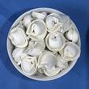
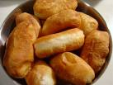
5. Любимая пища вашего ребёнка?
Пельмени, вареники, жареный картофель, пирожки, плов, картофельное пюре, котлеты, тефтели.

Slide 11
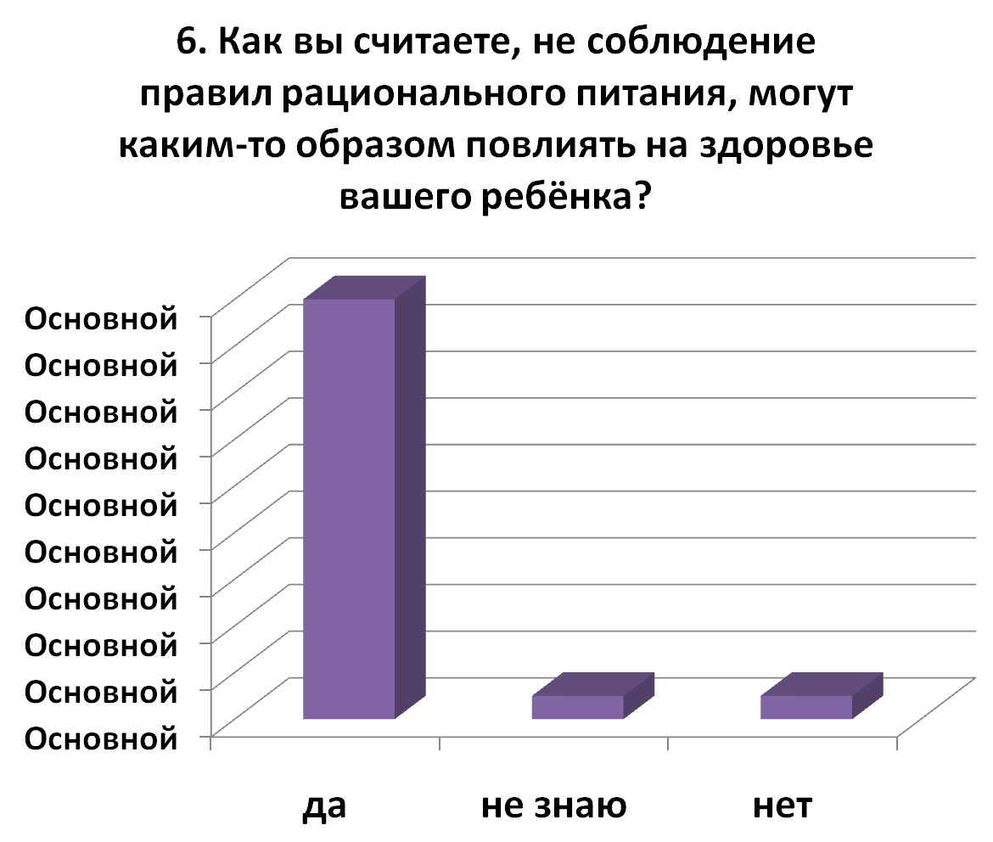

Slide 12
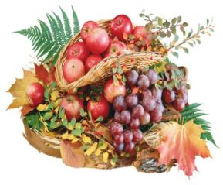
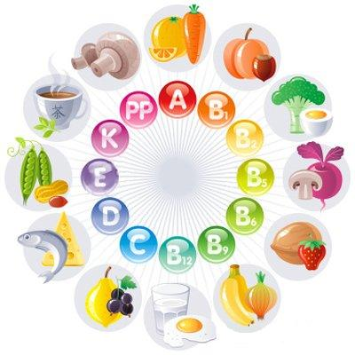
Что такое витамины?
Это вещества, необходимые для поддержания здоровья нашего организма.
АВИТАМИНОЗ –
нехватка витаминов в организме

Slide 13
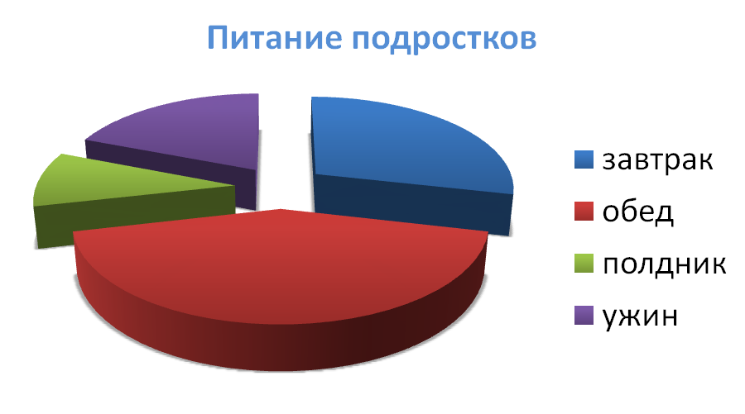
Питание подростков должно быть четырёхразовым, со следующим распределением пищи:
завтрак – 30%,
обед – 40% - 50% ,
полдник – 10%,
ужин – 15% – 20%.
Последний приём пищи должен быть за 1,5 – 2 часа до сна.

Slide 14
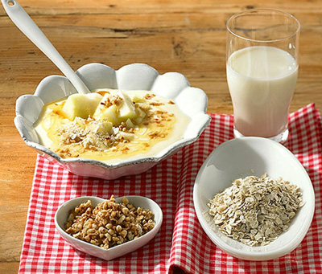
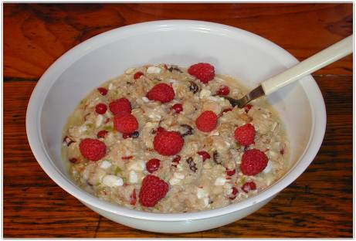
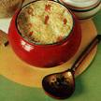
Завтрак должен быть здоровым и разносторонним, но ни в коем случае однообразным.
Примерное меню завтрака:
1. Каша.
2. Хлеб с маслом.
3. Чай сладкий.
Второй завтрак:
Хороший завтрак - сочетание продуктов, содержащих белки, углеводы, жиры, витамины и другие полезные вещества, нужные организму.
1. Котлета (рыбная, мясная), гуляш и т.д.
2. Пюре.
3. Сок, компот, напиток, чай.
4. Хлеб.

Slide 15
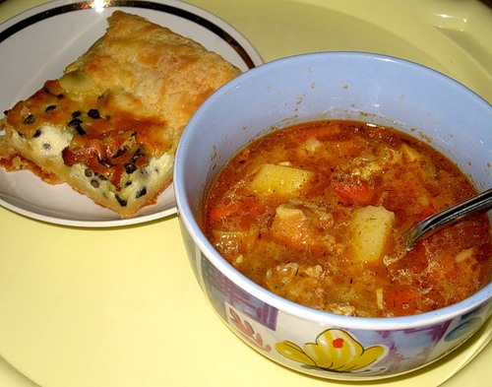
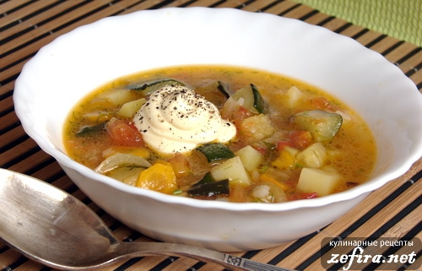
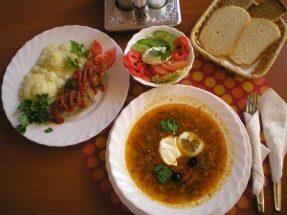
Примерное меню на обед:
Как правило, на обед подается горячая пища:
1. Суп
2. Биточки
3. Пюре.
4. Компот из сухофруктов.
5. Хлеб.

Slide 16
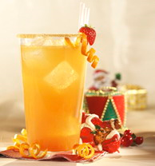
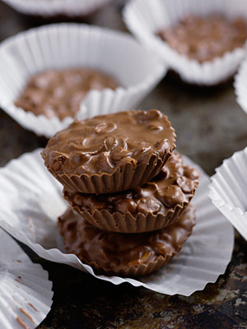
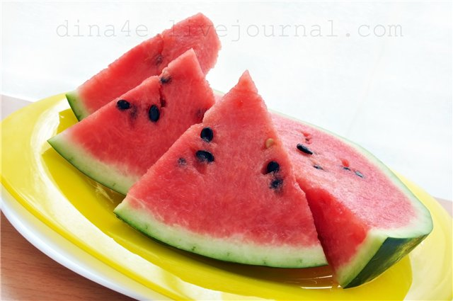
Можно на полдник есть булочки, вафли, печенье с чаем, соком или молоком.

Slide 17
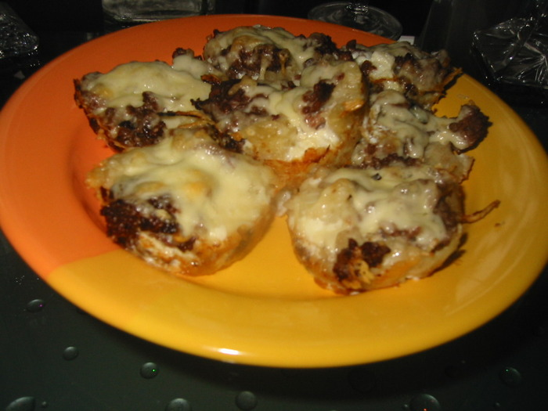
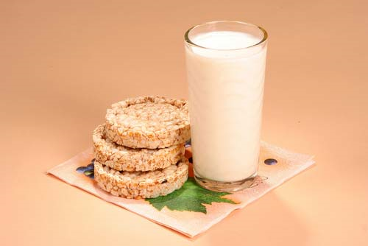
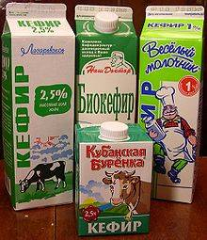
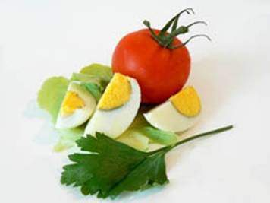
Примерное меню на ужин:
Ужин – последняя еда перед сном. Чтобы хорошо спать и отдыхать ночью, на ужин можно есть только легкую пищу:
запеканки
творог
омлет
кефир
простоквашу

Slide 18
Выводы:
Правильное питание – наличие в меню всех необходимых питательных веществ.
Правильное питание – это сбалансированное питание с поступлением всех необходимых веществ, в том числе холестерина, углеводов и клетчатки, нужного количества витаминов, минеральных веществ и микроэлементов.
Правильное питание – это ограничение поступления вредных веществ. Начать ограничивать себя нужно от более вредного к менее вредному – например, от газированной воды до рафинированных продуктов, таких как сахар, рафинированные

Slide 19


Литература
1. Маркова И.А. “Здоровое питание и мой ребенок”.
2. Журнал "Люди в белом", 6(8)Июль 2008, Калининград
3. Ю.Ф. Змановский «Воспитаем детей здоровыми», Москва, «Медицина», 1989
4. В.Н. Касаткин, программа «Здоровье»4. http://tvoiobraz.ru/
5. Конь И. “О здоровом питании школьников”.
6. http://www.deti-pogodki.ru/
7. http://subscribe.ru/

